Slide 1


Aree rurali ed interne
invecchiamento attivo,
silver economy, welfare e sanità".
Amalia Cecilia Bruni
Neurologa
Consigliere Regionale
Regione Calabria
Commissione salute

Slide 2
outline
Il mondo invecchia…quali conseguenze…
Dove si invecchia di più
Vogliamo invecchiare bene healthy aging vs active aging
Proposte Cosa fare ? Cosa dice la scienza?

Slide 3
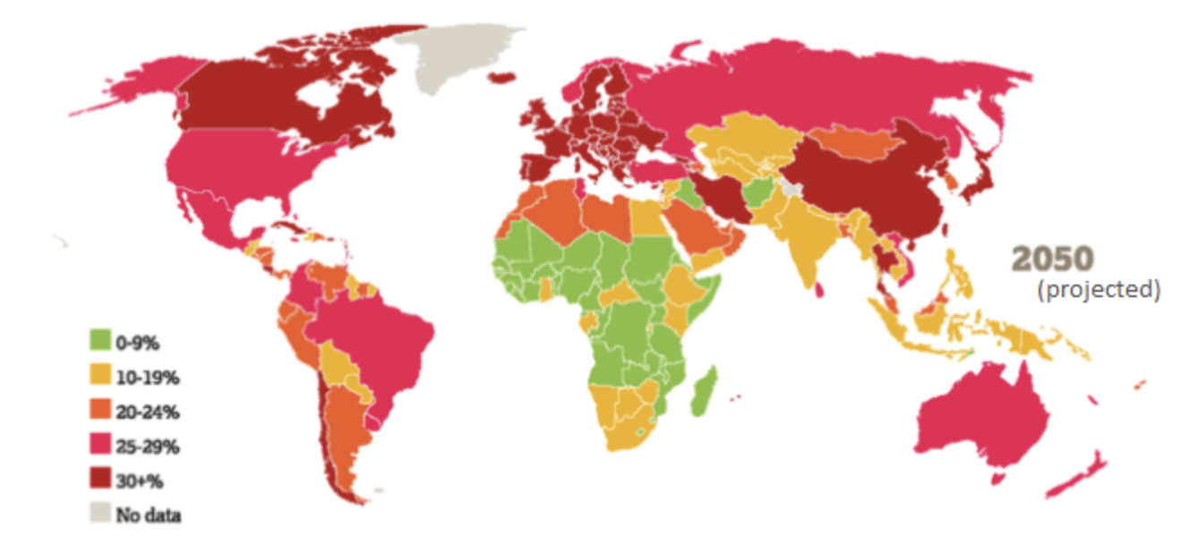
Projected global population aged 60 years and over, 2050

Slide 4
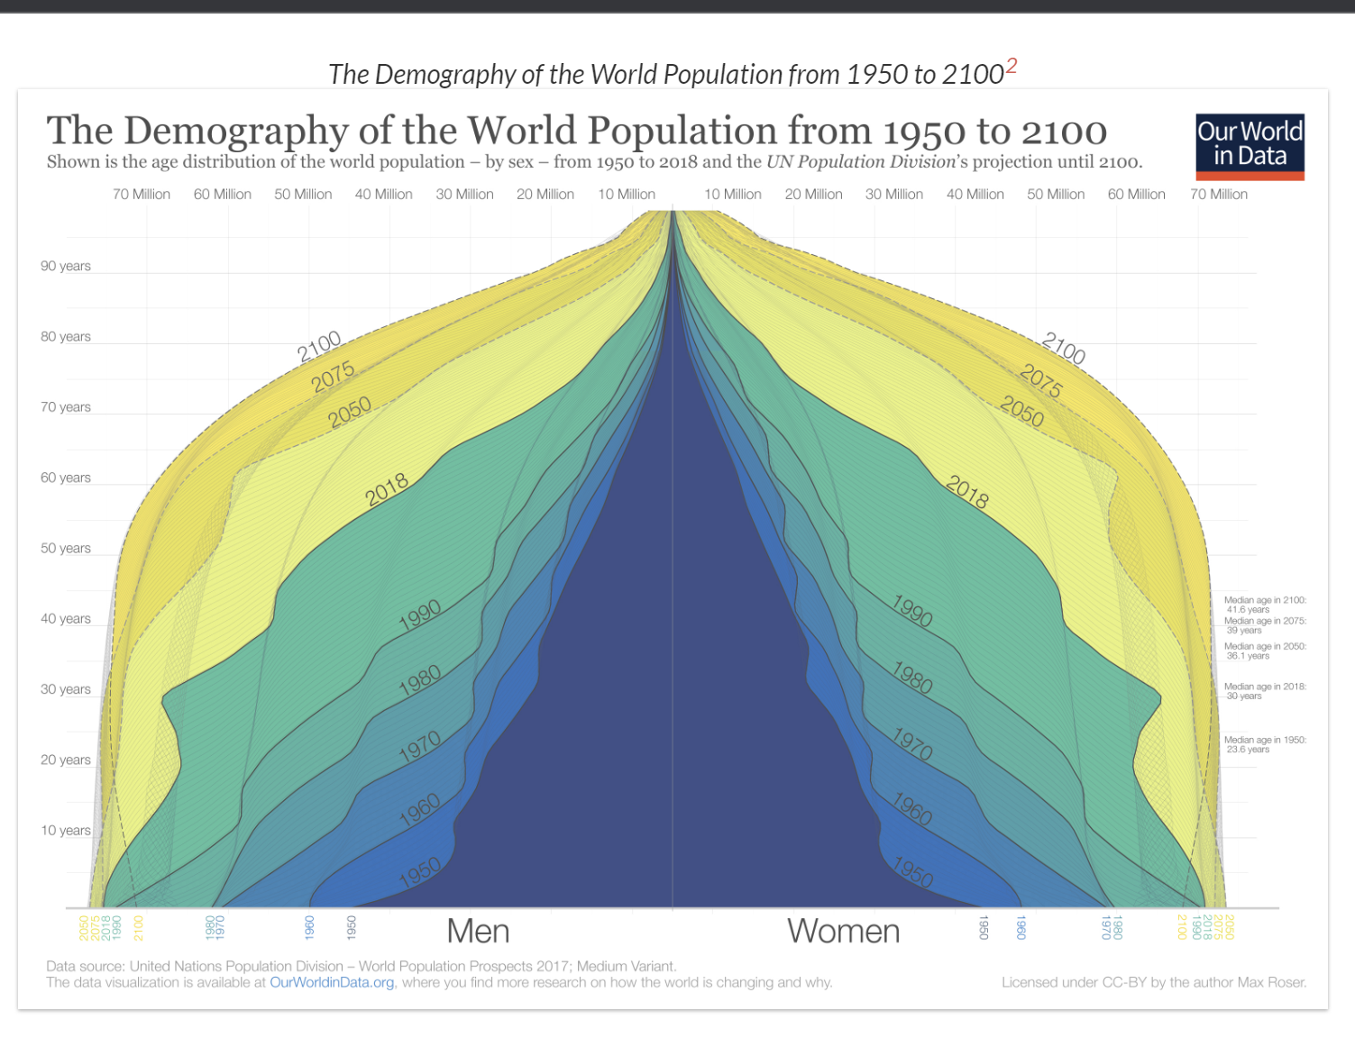
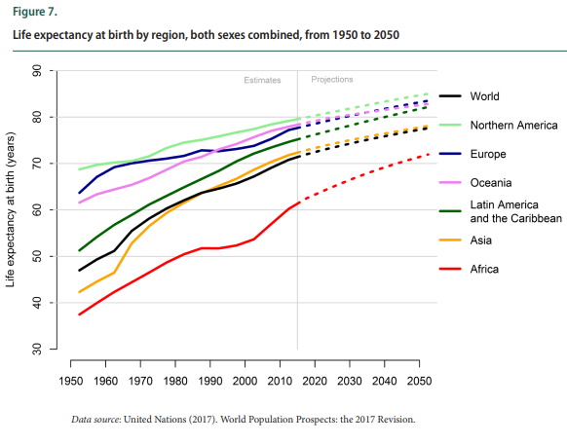
L'invecchiamento è il più grande fattore di rischio per numerose malattie umane e la comprensione del processo di invecchiamento può quindi facilitare lo sviluppo di nuovi trattamenti per le malattie associate all'età.
Nel 2030 gli anziani supereranno i bambini sotto i 10 anni.
Nel 2050 le persone oltre i 60 anni saranno in numero maggiore rispetto ai giovani tra i 10 e 24 anni.
Tra il 2017 e il 2050 le persone di 80 anni ed oltre aumenteranno di tre volte ( da 137 milioni a 425 milioni)

Slide 5
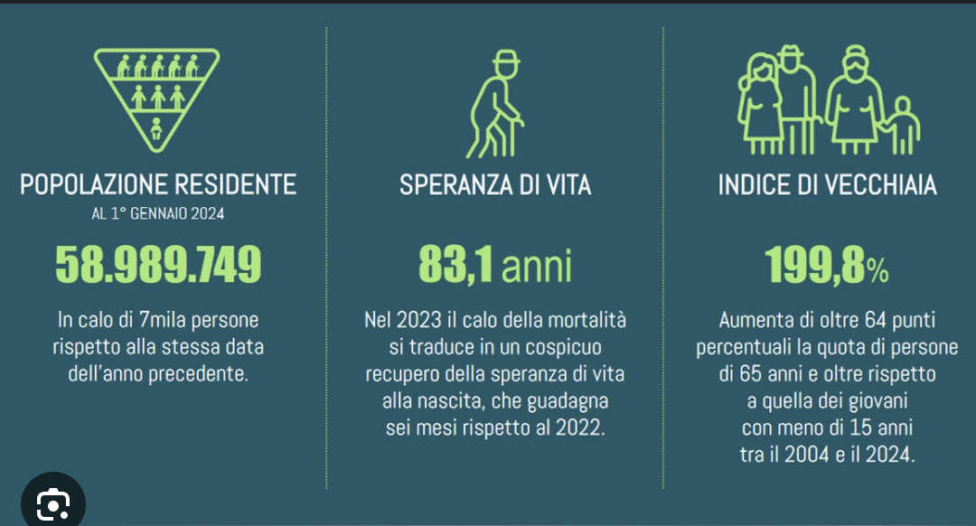

Slide 6
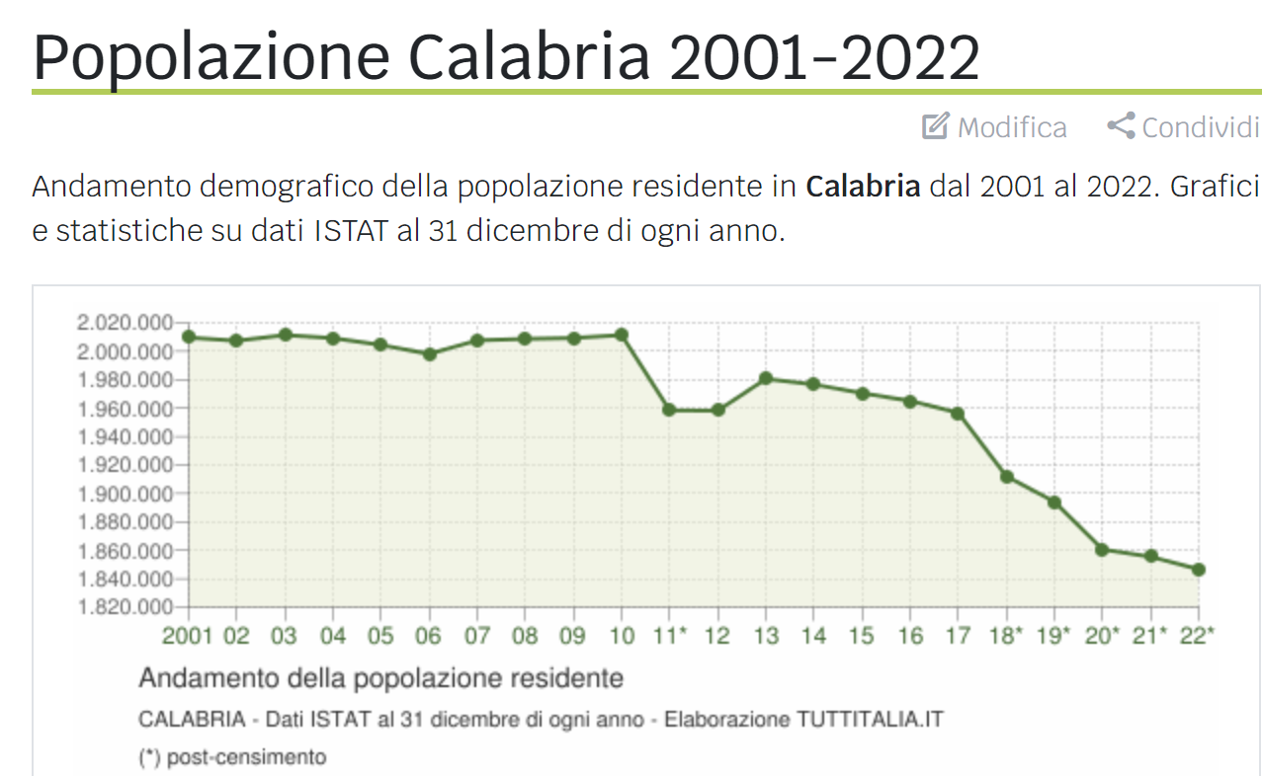
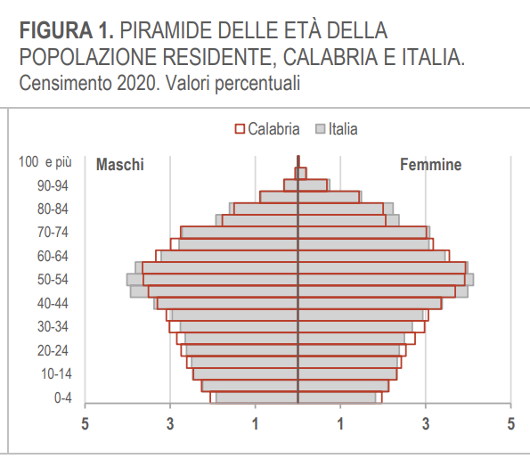
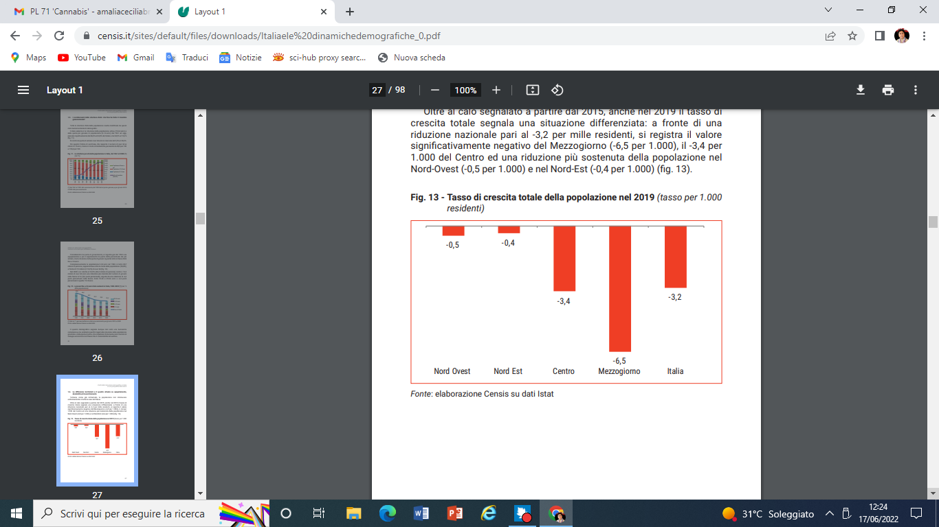
Aumento popolazione adulto-anziana
Basso tasso di natalità
Emigrazione giovanile
Desertificazione
Vaccaro, Coletta Censis 2021

Slide 7
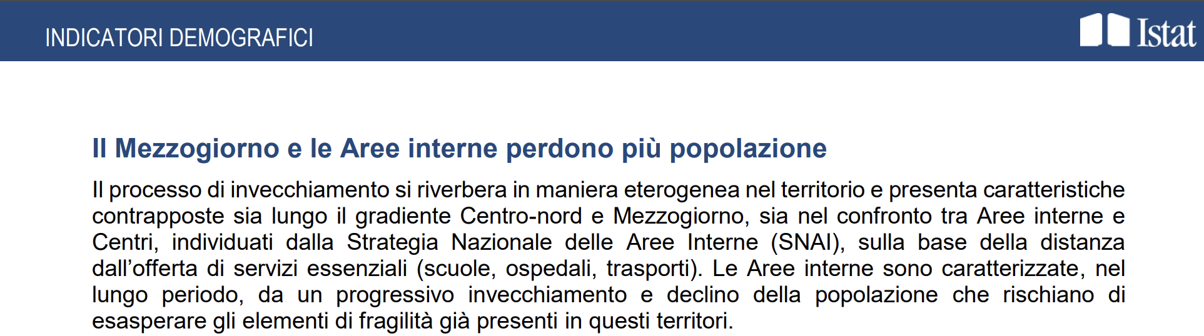
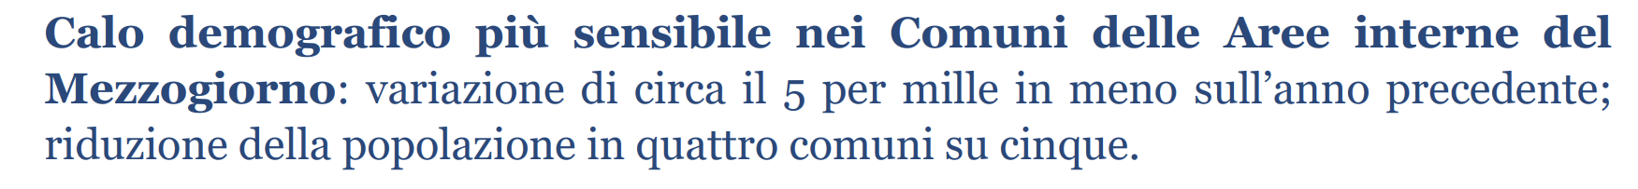
Quali aree del paese sono maggiormente interessate ????
PERSI 35.000 RESIDENTI
ISTAT 2024

Slide 8
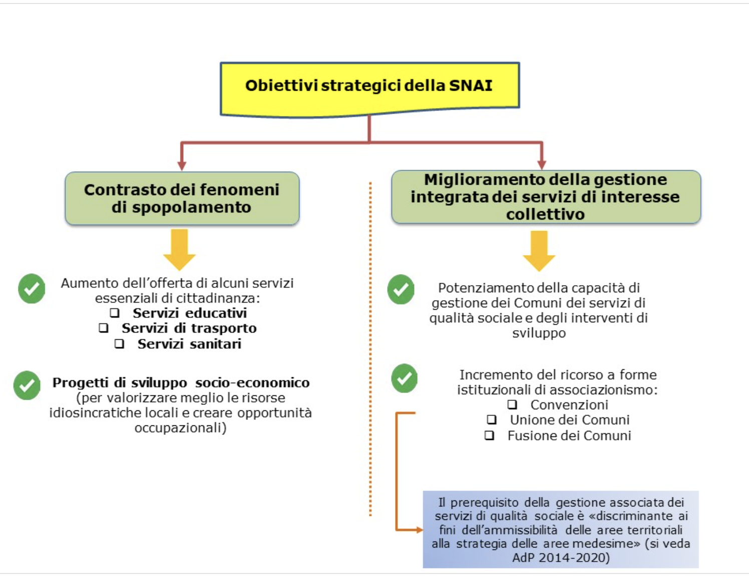

Slide 9
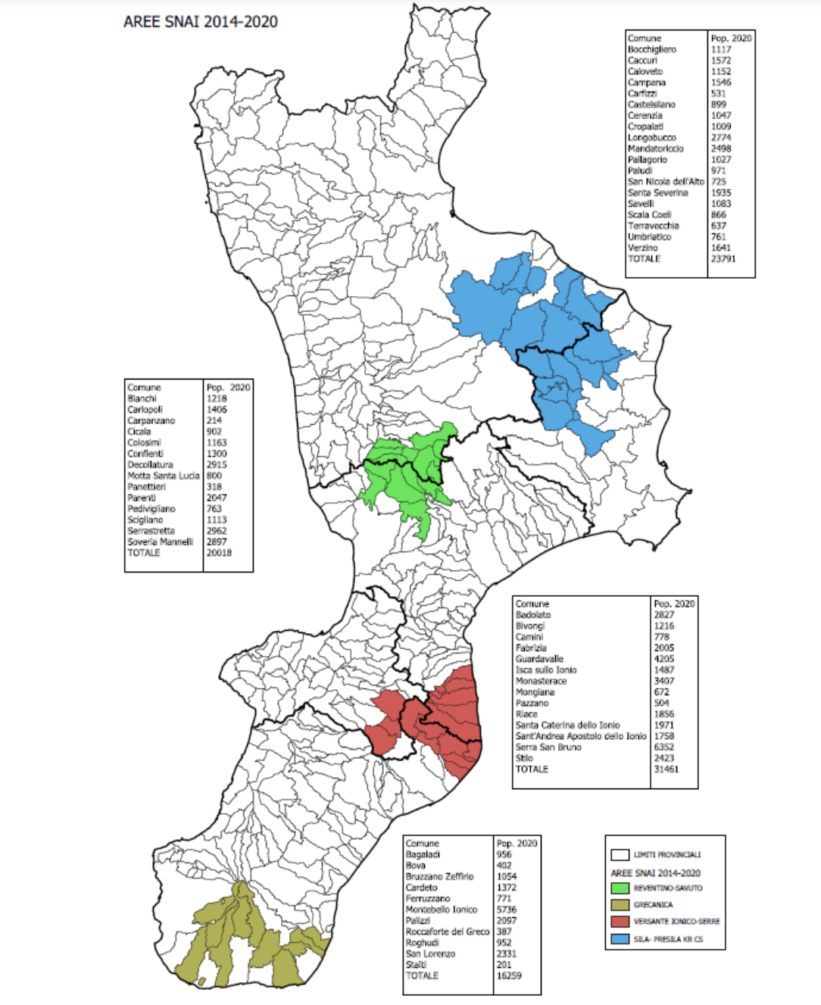
SNAI Calabria
Programmazione 2014-2020
58 Comuni 93.700 abitanti
Alto Ionio Cosentino
Alto Tirreno Cosentino
Ionico Serre
Versante Tirrenico Aspromonte
Centri per l’invecchiamento attivo
Serra San Bruno
Bivongi
Chiaravalle
Telemedicina
Piattaforme per elisoccorso

Slide 10
Progetto Ionico Serre
Centri per l’invecchiamento attivo
Obiettivi
promuovere lo sviluppo di valori quali la solidarietà, la reciprocità, la tolleranza e il rispetto per gli altri
incoraggiare gli anziani a creare rapporti affettivi che vadano oltre quelli esclusivamente familiari ed a mantenersi psicologicamente e fisicamente attivi
ridurre il carico familiare volto all’assistenza dell’anziano o del disabile;
effettuare attività di prevenzione nei confronti della fascia di popolazione matura che va incontro ai fattori di rischio tipici dell’età senile;
sperimentare/implementare, assieme alle Aziende Sanitarie, modelli innovativi di intervento che mettano a fattor comune azioni sanitarie e sociali;
organizzare eventi “Summer School” per il trasferimento della conoscenza fatta sul campo ad altri operatori socio-sanitari.

Slide 11

Perché i centri per l’invecchiamento attivo?

Slide 12
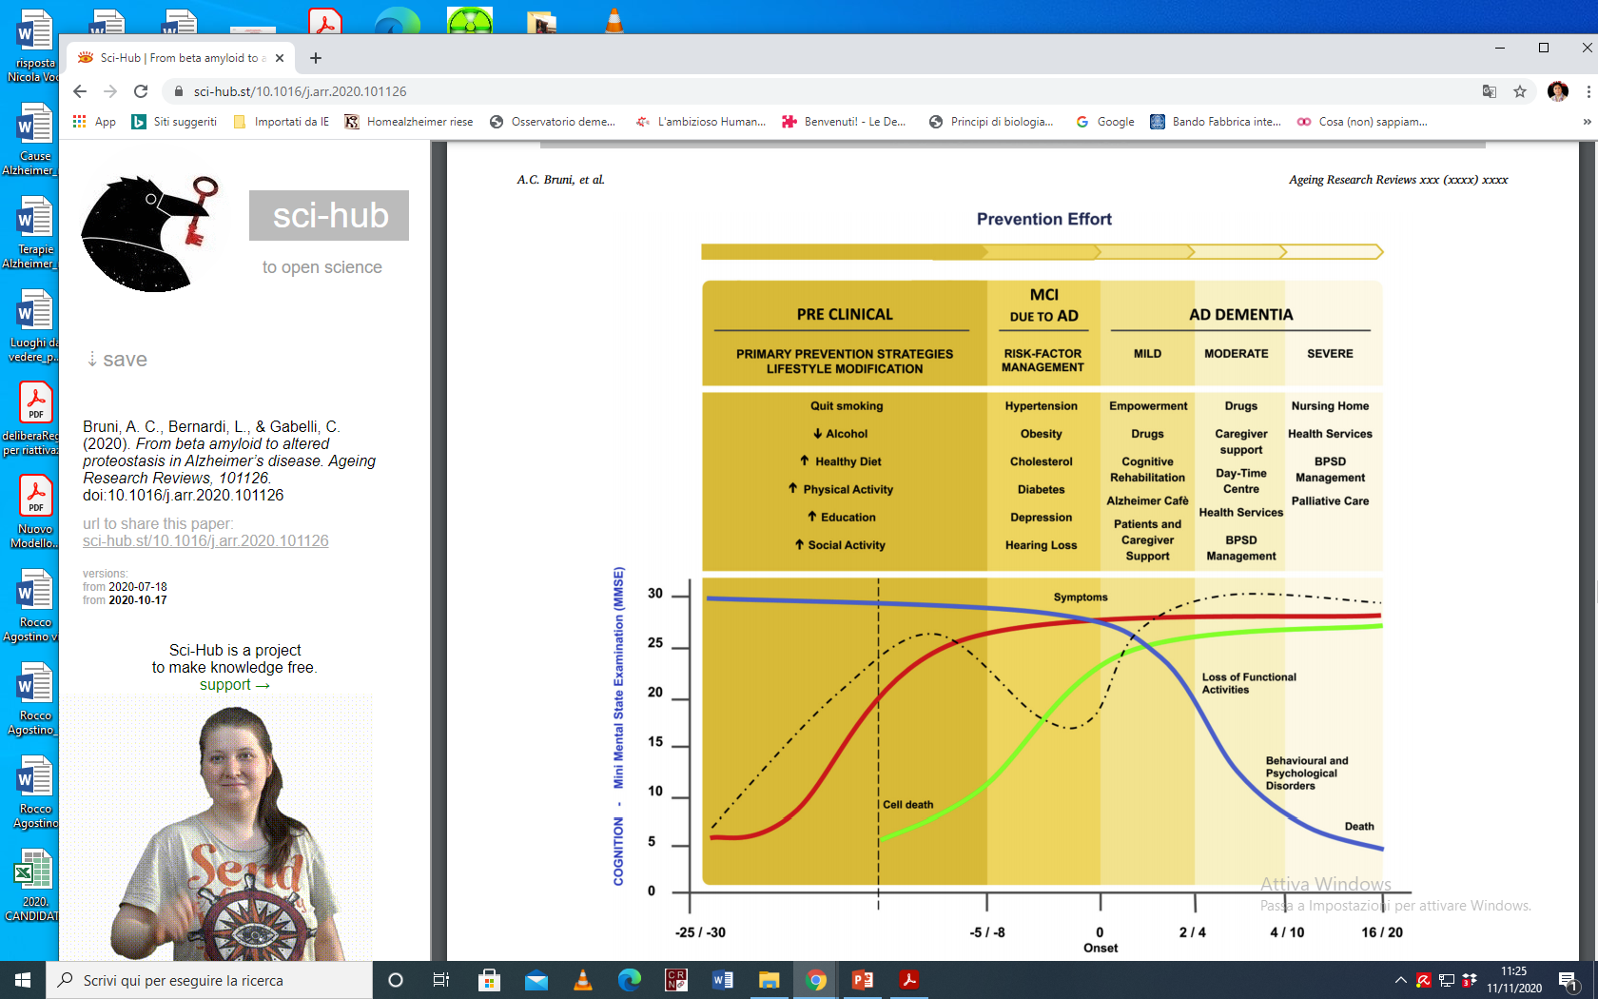
La prevenzione è in grado
di ridurre le malattie del 60%!!!!
Bruni, et al (2020). .
Ageing Research Reviews,
101126. doi:10.1016/j.arr.2020.101126

Slide 13
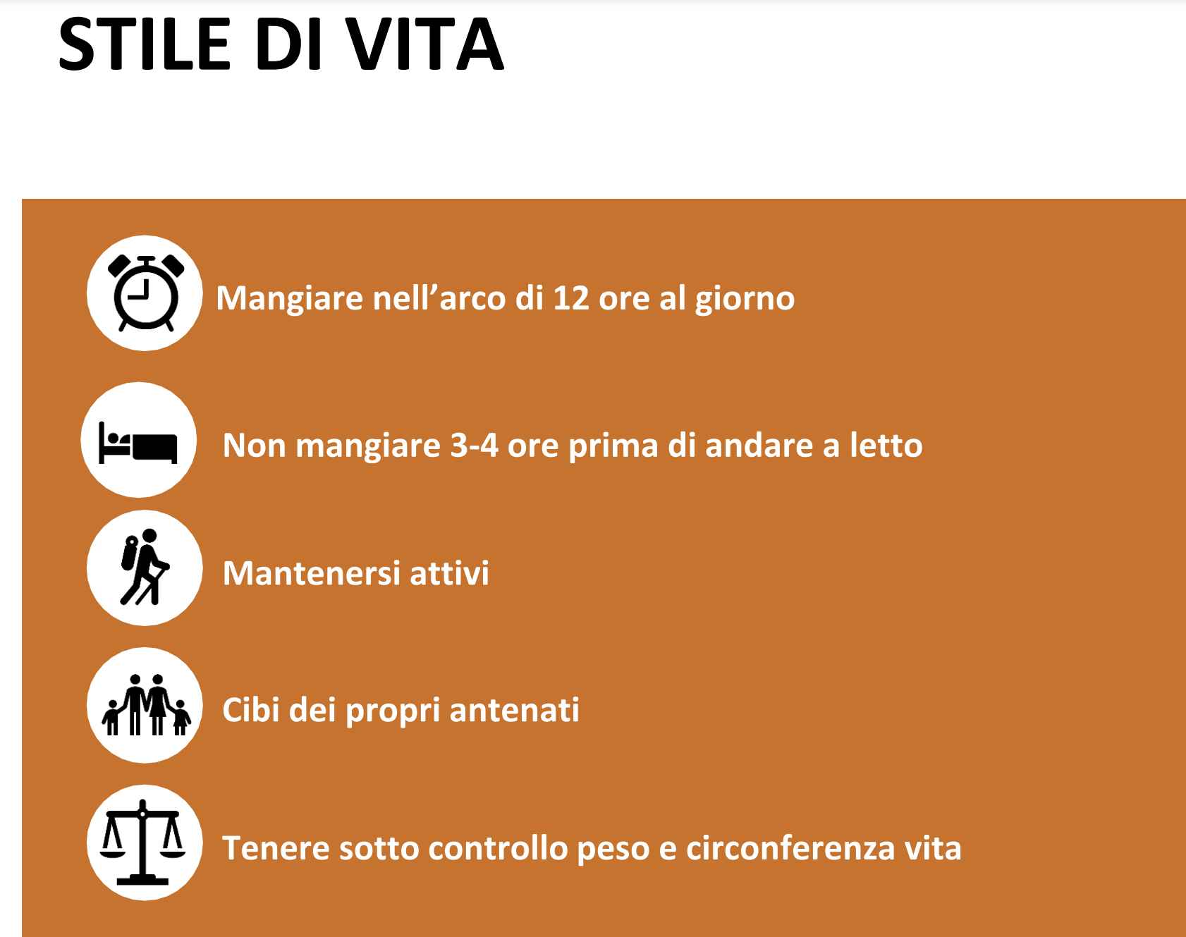
Camminare 5 km al giorno riduce rischio demenza del 50%

Slide 14
Invecchiamento attivo strumento per l’economia
Si riduce la spesa per i servizi ospedalieri, sociosanitari e il consumo di farmaci;
Gli anziani ancora in salute possono ancora rappresentare una forza lavoro;
Il volontariato può contribuire al sostentamento altrui, in termini di assistenza
Benefici
1) Anziani soli e che non hanno aiuti.
2) Riduzione carico dei caregiver
Cresce la spesa da parte degli anziani in salute per attività ricreative, viaggi e attività sportive.

Slide 15
Ricadute sulla salute
Prevenzione di
Malattie croniche
Miglioramento qualità di vita
Riduzione della spesa sanitaria

Slide 16
A che punto siamo?
Interrogazioni
17 piattaforme per elisoccorso???
DGR n. 217/2023
1.100.000 euro +56.000
Telemedicina???
Interventi da concludere entro il 2023
NESSUNA RISPOSTA
DGR n. 215 del 2018 assegna le risorse ma l'attuazione delle misure è stata lenta e disomogenea
Nel corso degli anni 2020 e 2021, sono stati sottoscritti gli Accordi di Programma Quadro (APQ)
Documento di Economia e Finanza (DEF) 2024-2026 rileva un risultato "non sempre performante" e con "esito variegato" dei bandi SRAI.
A causa dell’emergenza Covid-19, le risorse destinate al cofinanziamento delle tre aree SNAI (esclusa Reventino-Savuto) e a diverse attività residue della SRAI, per un totale di 54,6 milioni di euro , sono state rimodulate per far fronte alle emergenze sanitarie e socio-economiche
Quando saranno restituite queste risorse assicurando la loro riattribuzione a progetti di sviluppo strutturale delle aree interne?
La programmazione 2021-2027 individua ulteriori tre aree SNAI: Alto Ionio Cosentino, Versante Tirrenico-Aspromonte e Alto Tirreno Cosentino-Pollino.
La Delibera CIPESS n. 41/2022 ha destinato 4 milioni di euro a ciascuna delle nuove aree, con un obbligo di cofinanziamento da parte della Regione per un totale di 24 milioni di euro.

Slide 17
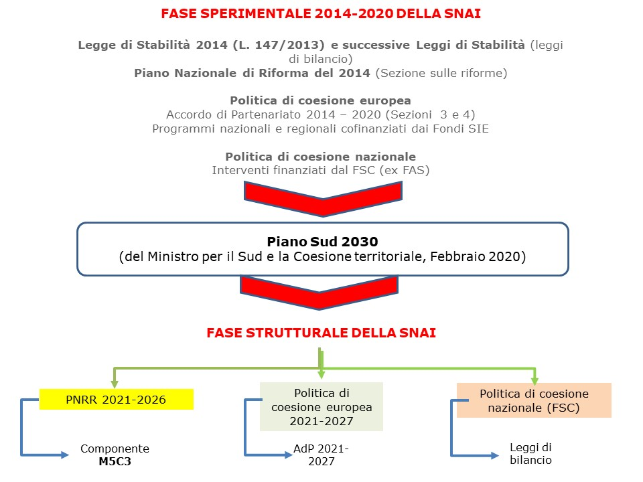
Dalla SNAI sperimentale 2014-2020 alla SNAI strutturale 2021-2027

